Slide 1
Web实时推送--Netty+WebSocket
向旸

Slide 2
壹
贰
业务场景及技术选型
WebSocket详解
叁
肆
Netty及IO模型介绍
技术方案选型探讨

Slide 3
壹
业务场景及技术选型

Slide 4
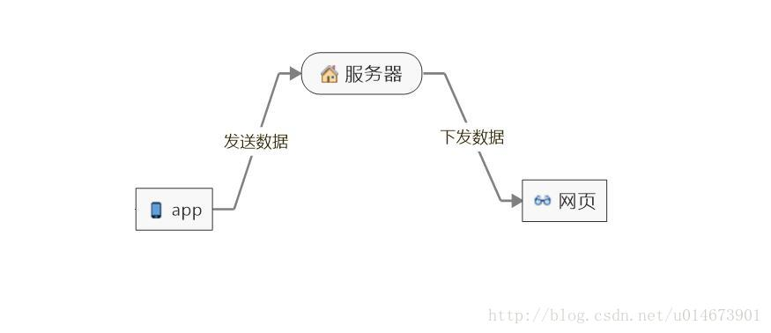
业务场景
.基于位置的应用
.工业运行监控
.视频弹幕
.股票实时报价

Slide 5
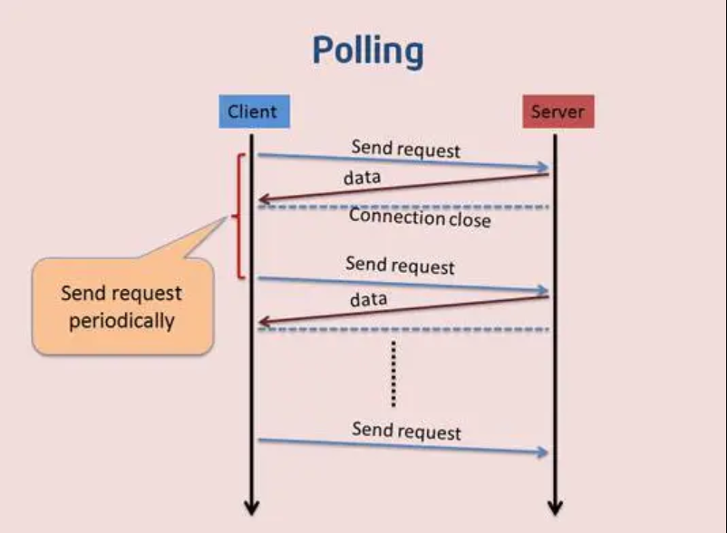
轮询
轮询是客户端和服务器之间会一直进行连接，每隔一段时间就询问一次。
轮询的间隔过长，会导致用户不能及时接收到更新的数据；轮询的间隔过短，会导致查询请求过多，增加服务器端的负担

Slide 6
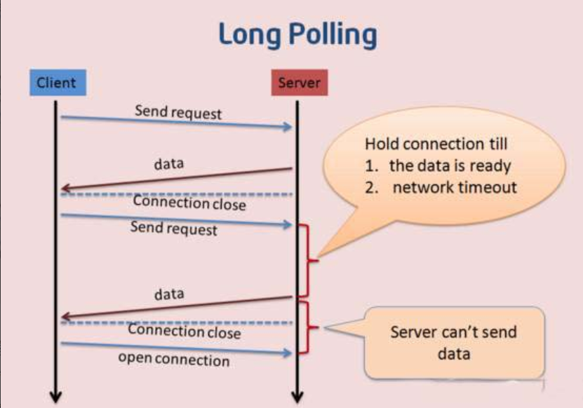
长轮询
客户端发起请求，服务端有数据更新则返回，否则阻塞。
优点：比 Polling 做了优化，有较好的时效性
y
缺点：保持连接会消耗资源; 服务器没有返回有效数据，程序超时。

Slide 7
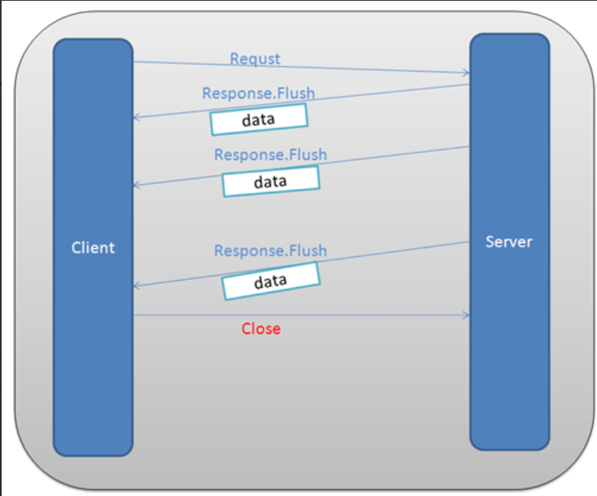
iframe流
在页面中插入一个隐藏的iframe，利用其src属性在服务器和客户端之间创建一条长连接，服务器向iframe传输数据（通常是HTML，内有负责插入信息的javascript），来实时更新页面。
优点：消息能够实时到达；浏览器兼容好
缺点：服务器维护一个长连接会增加开销；IE、chrome、Firefox会显示加载没有完成，图标会不停旋转。

Slide 8
页面实时刷新时间

Slide 9
贰
WebSocket详解

Slide 10
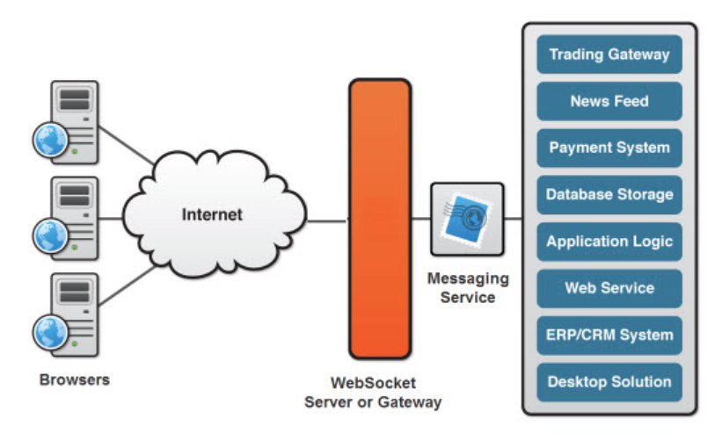
WebSocket是什么
1.有什么特点？
2.与http有什么区别？
3.有了http，为什么还要有WebSocket？
4.与Socket什么关系？
5.有了Socket，为什么还需要WebSocket？

Slide 11
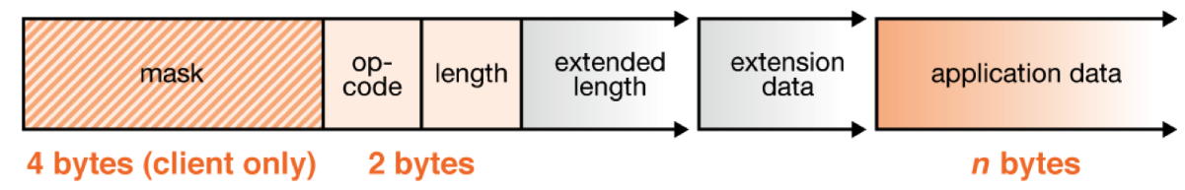
WebSocket特点
1.支持双向通信，实时性更强
2.可以发送文本，也可以发送二进制数据
3.数据格式比较轻量，通信高效，首部信息很小，通信量也相应减少了
4.部分浏览器不支持，浏览器支持的程度与方式有区别，需要各种兼容写法。

Slide 12
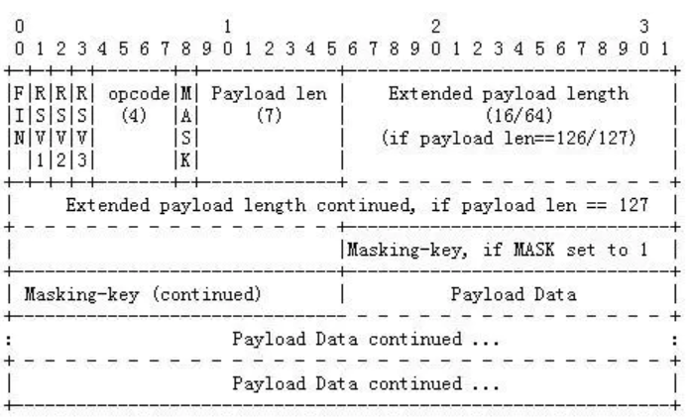
WebSocket协议格式

Slide 13
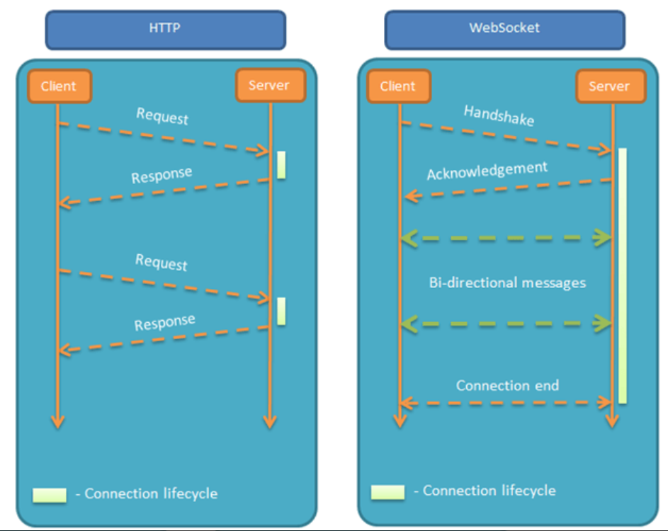
与Http对比
1.http是半双工，WebSocket是全双工
2.http为短连接，WebSocke为长连接，都基于TCP
3.WebSocket连接建立之后，数据的传输使用帧来传递，不再需要Request消息
4.WebSocket可以实现服务端主动推送

Slide 14
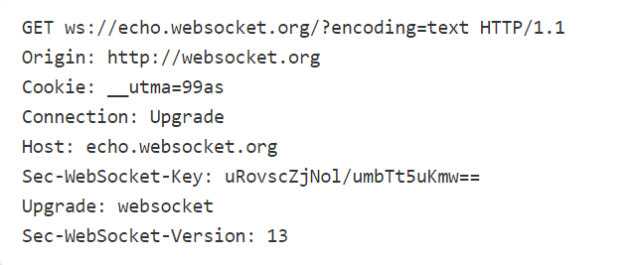
请求报文头部

Slide 15
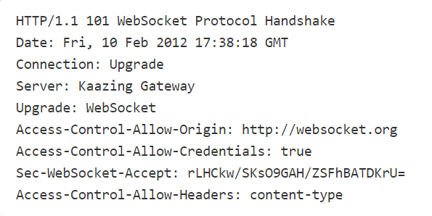
响应报文头部

Slide 16
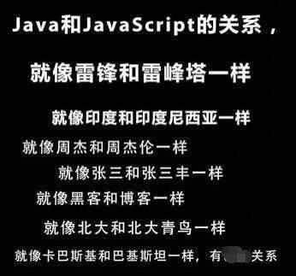
与Socket有什么关系？
1.Socket 是操作系统内置的一套操作 TCP/IP 协议的网络（套接字）的方法
2.Websocket 是跟 HTTP 对应的，基于 TCP 协议之上的「长连接」协议

Slide 17
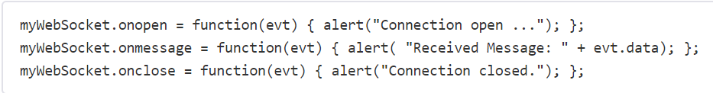
如何使用WebSocket?
打开事件：＠OnOpen 此事件发生在端点上建立新连接时并且在任何其他事件发生之前
消息事件：@OnMessage 此事件接收WebSocket对话中另一端发送的消息。
错误事件：@OnError 此事件在WebSocket连接或者端点发生错误时产生
关闭事件：@OnClose 此事件表示WebSocket端点的连接目前部分地关闭，它可以由参与连接的任意一个端点发出

Slide 18
叁
Netty及IO模型介绍

Slide 19
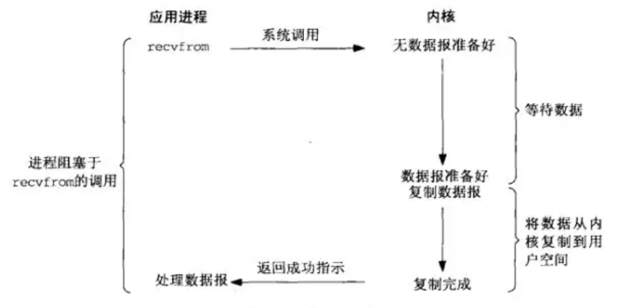
阻塞IO模型
阻塞 I/O 是最简单的 I/O 模型，一般表现为进程或线程等待某个条件，如果条件不满足，则一直等下去。条件满足，则进行下一步操作。

Slide 20
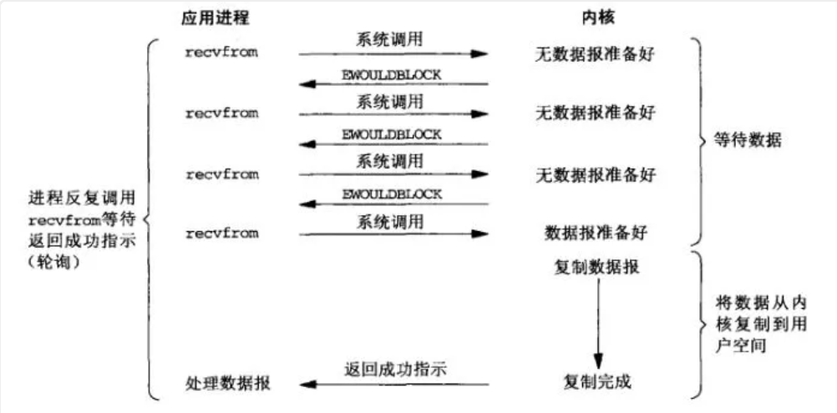
非阻塞IO模型
应用进程与内核交互，目的未达到之前，不再一味的等着，而是直接返回。然后通过轮询的方式，不停的去问内核数据准备有没有准备好。如果某一次轮询发现数据已经准备好了，那就把数据拷贝到用户空间中

Slide 21
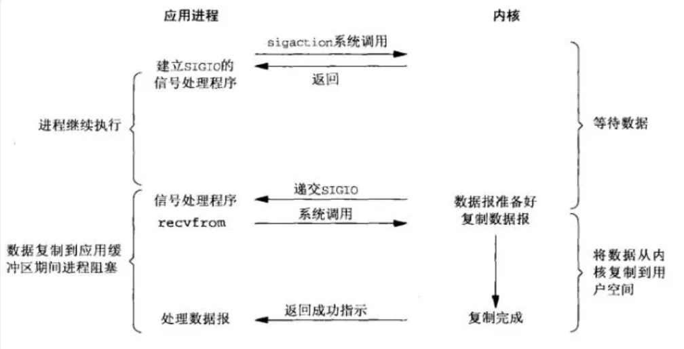
信号驱动IO模型
应用进程预先向内核注册一个信号处理函数，然后用户进程返回，并且不阻塞，当内核数据准备就绪时会发送一个信号给进程，用户进程便在信号处理函数中开始把数据拷贝的用户空间中。

Slide 22
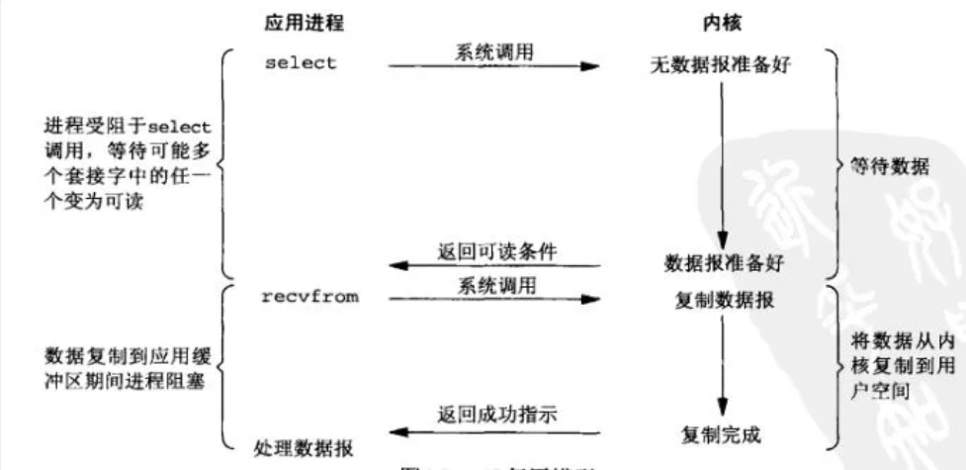
IO复用模型
多个进程的IO可以注册到同一个管道上，这个管道会统一和内核进行交互。当管道中的某一个请求需要的数据准备好之后，进程再把对应的数据拷贝到用户空间中

Slide 23
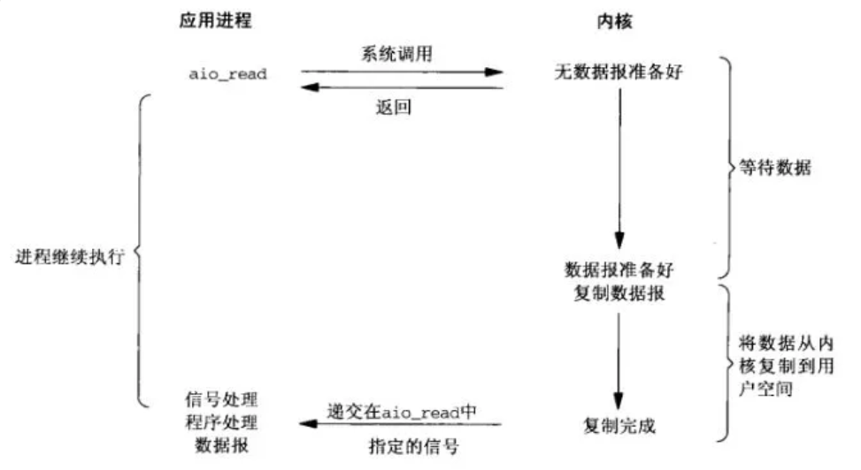
异步IO模型
应用进程把IO请求传给内核后，完全由内核去操作文件拷贝。内核完成相关操作后，会发信号告诉应用进程本次IO已经完成。

Slide 24
传统http服务器的原理
1、创建一个ServerSocket，监听并绑定一个端口
2、一系列客户端来请求这个端口
3、服务器使用Accept，获得一个来自客户端的Socket连接对象
4、启动一个新线程处理连接
4.1、读Socket，得到字节流
4.2、解码协议，得到Http请求对象
4.3、处理Http请求，得到一个结果，封装成一个HttpResponse对象
4.4、编码协议，将结果序列化字节流写Socket，将字节流发给客户端
5、继续循环步骤3

Slide 25
Netty是什么
Netty就是基于Java NIO技术封装的一套java网络编程框架。
Java nio为什么不好？
1、API复杂
2、JDK 的 NIO 底层由 epoll 实现，该实现饱受诟病的空轮询 bug 会导致 cpu 飙升 100%
3、奇怪的bug很多

Slide 26
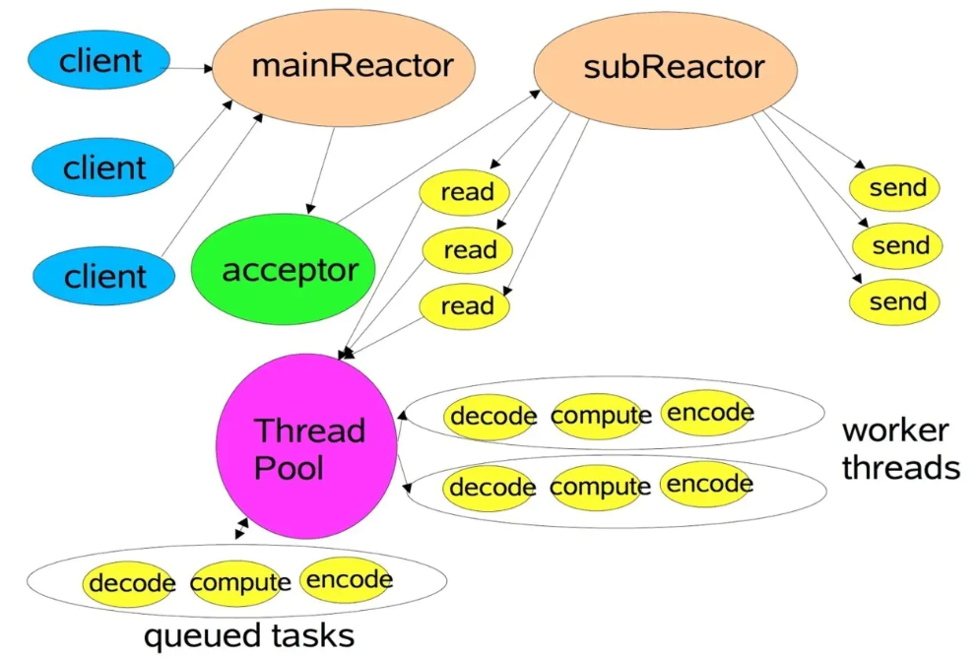
Netty线程模型
主从Reactor多线程模型有多个Reactor：
MainReactor负责客户端的连接请求，并将socket分派给SubReactor
SubReactor负责多路分离已连接的socket，读写网络数据，业务处理扔给线程池

Slide 27
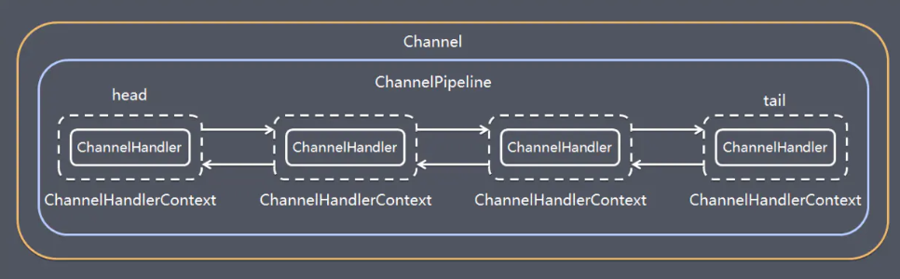
Channel内部结构

Slide 28
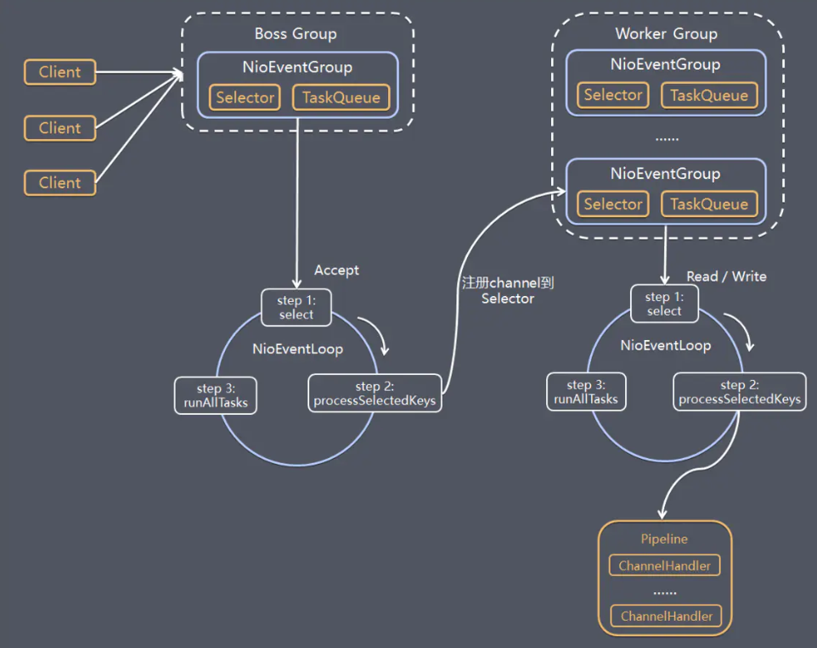
Netty工作架构原理

Slide 29
肆
技术方案选型探讨

Slide 30
一些疑问
1.针对水务项目场景，通信时间较长，WebSocket长连接是否会带来巨大开销？
2.消息队列会比WebSocket有优势吗？

Slide 31
多
谢
观
赏
Thank You For Watching

